Slide 1

FOSS4G-FR 2014
20-22 Mai, ENSG, Marne-la-Vallée
Evolution multi-temporelle
de la forêt de l’Avesnois :
Utilisation de la méthode SyMoGIH
et de sa plateforme SIG Open Source
Adrien CARPENTIER, Région Nord-Pas-de-Calais
Claire-Charlotte BUTEZ, CNRS, UMR5190 LARHRA
En collaboration avec :
Francesco BERETTA, CNRS, UMR5190 LARHRA
Marie DELCOURTE, Historienne Doctorante, CALHISTE EA4343

Slide 2
Plan de la présentation
1/ Le Plan Forêt Régional
• Présentation du PFR et des objectifs de la thèse
• Sources et traitements des données historiques
• Contexte du partenariat entre le CR du NPDC et le LARHRA
2/ La méthode et la plateforme SyMoGIH
• Les apports de la méthode Symogih
• Présentation et illustration de la plateforme
3/ Bilan de cette collaboration et perspectives

Slide 3
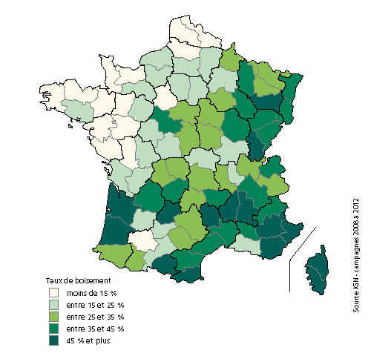

Le Plan Forêt Régional
Taux de boisement le + faible de France :
  9% de Forêt
  30% en moyenne en France
Mise en place en 2010 d’une politique volontariste : PFR = doublement de la surface forestière d'ici 2040

Slide 4
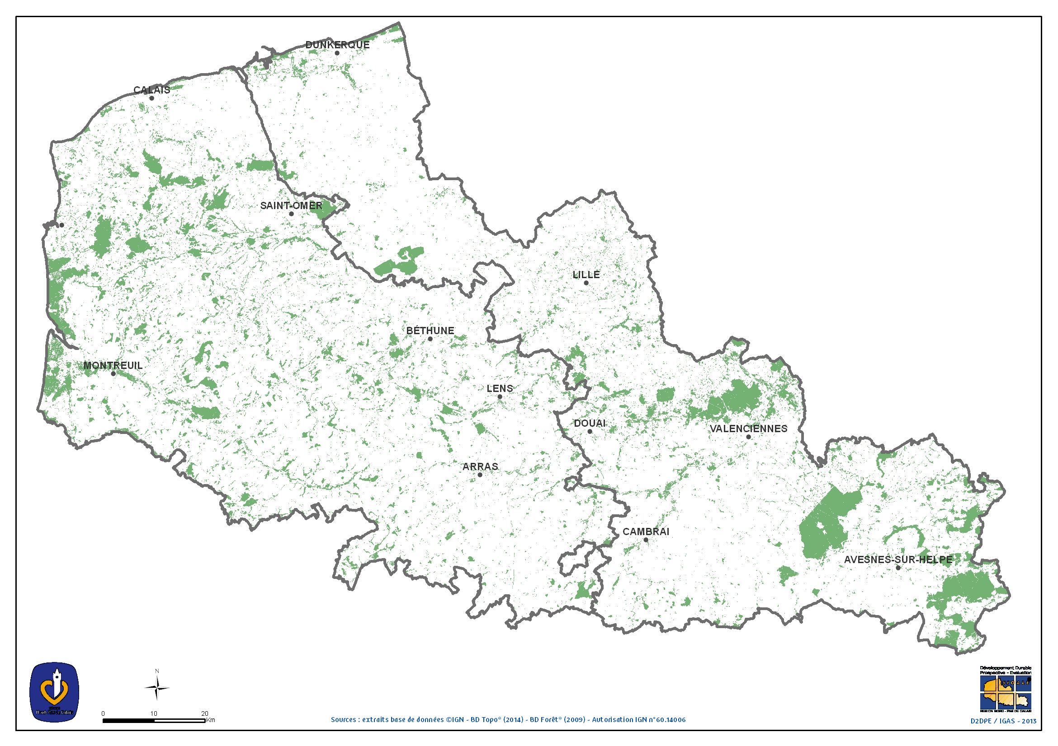
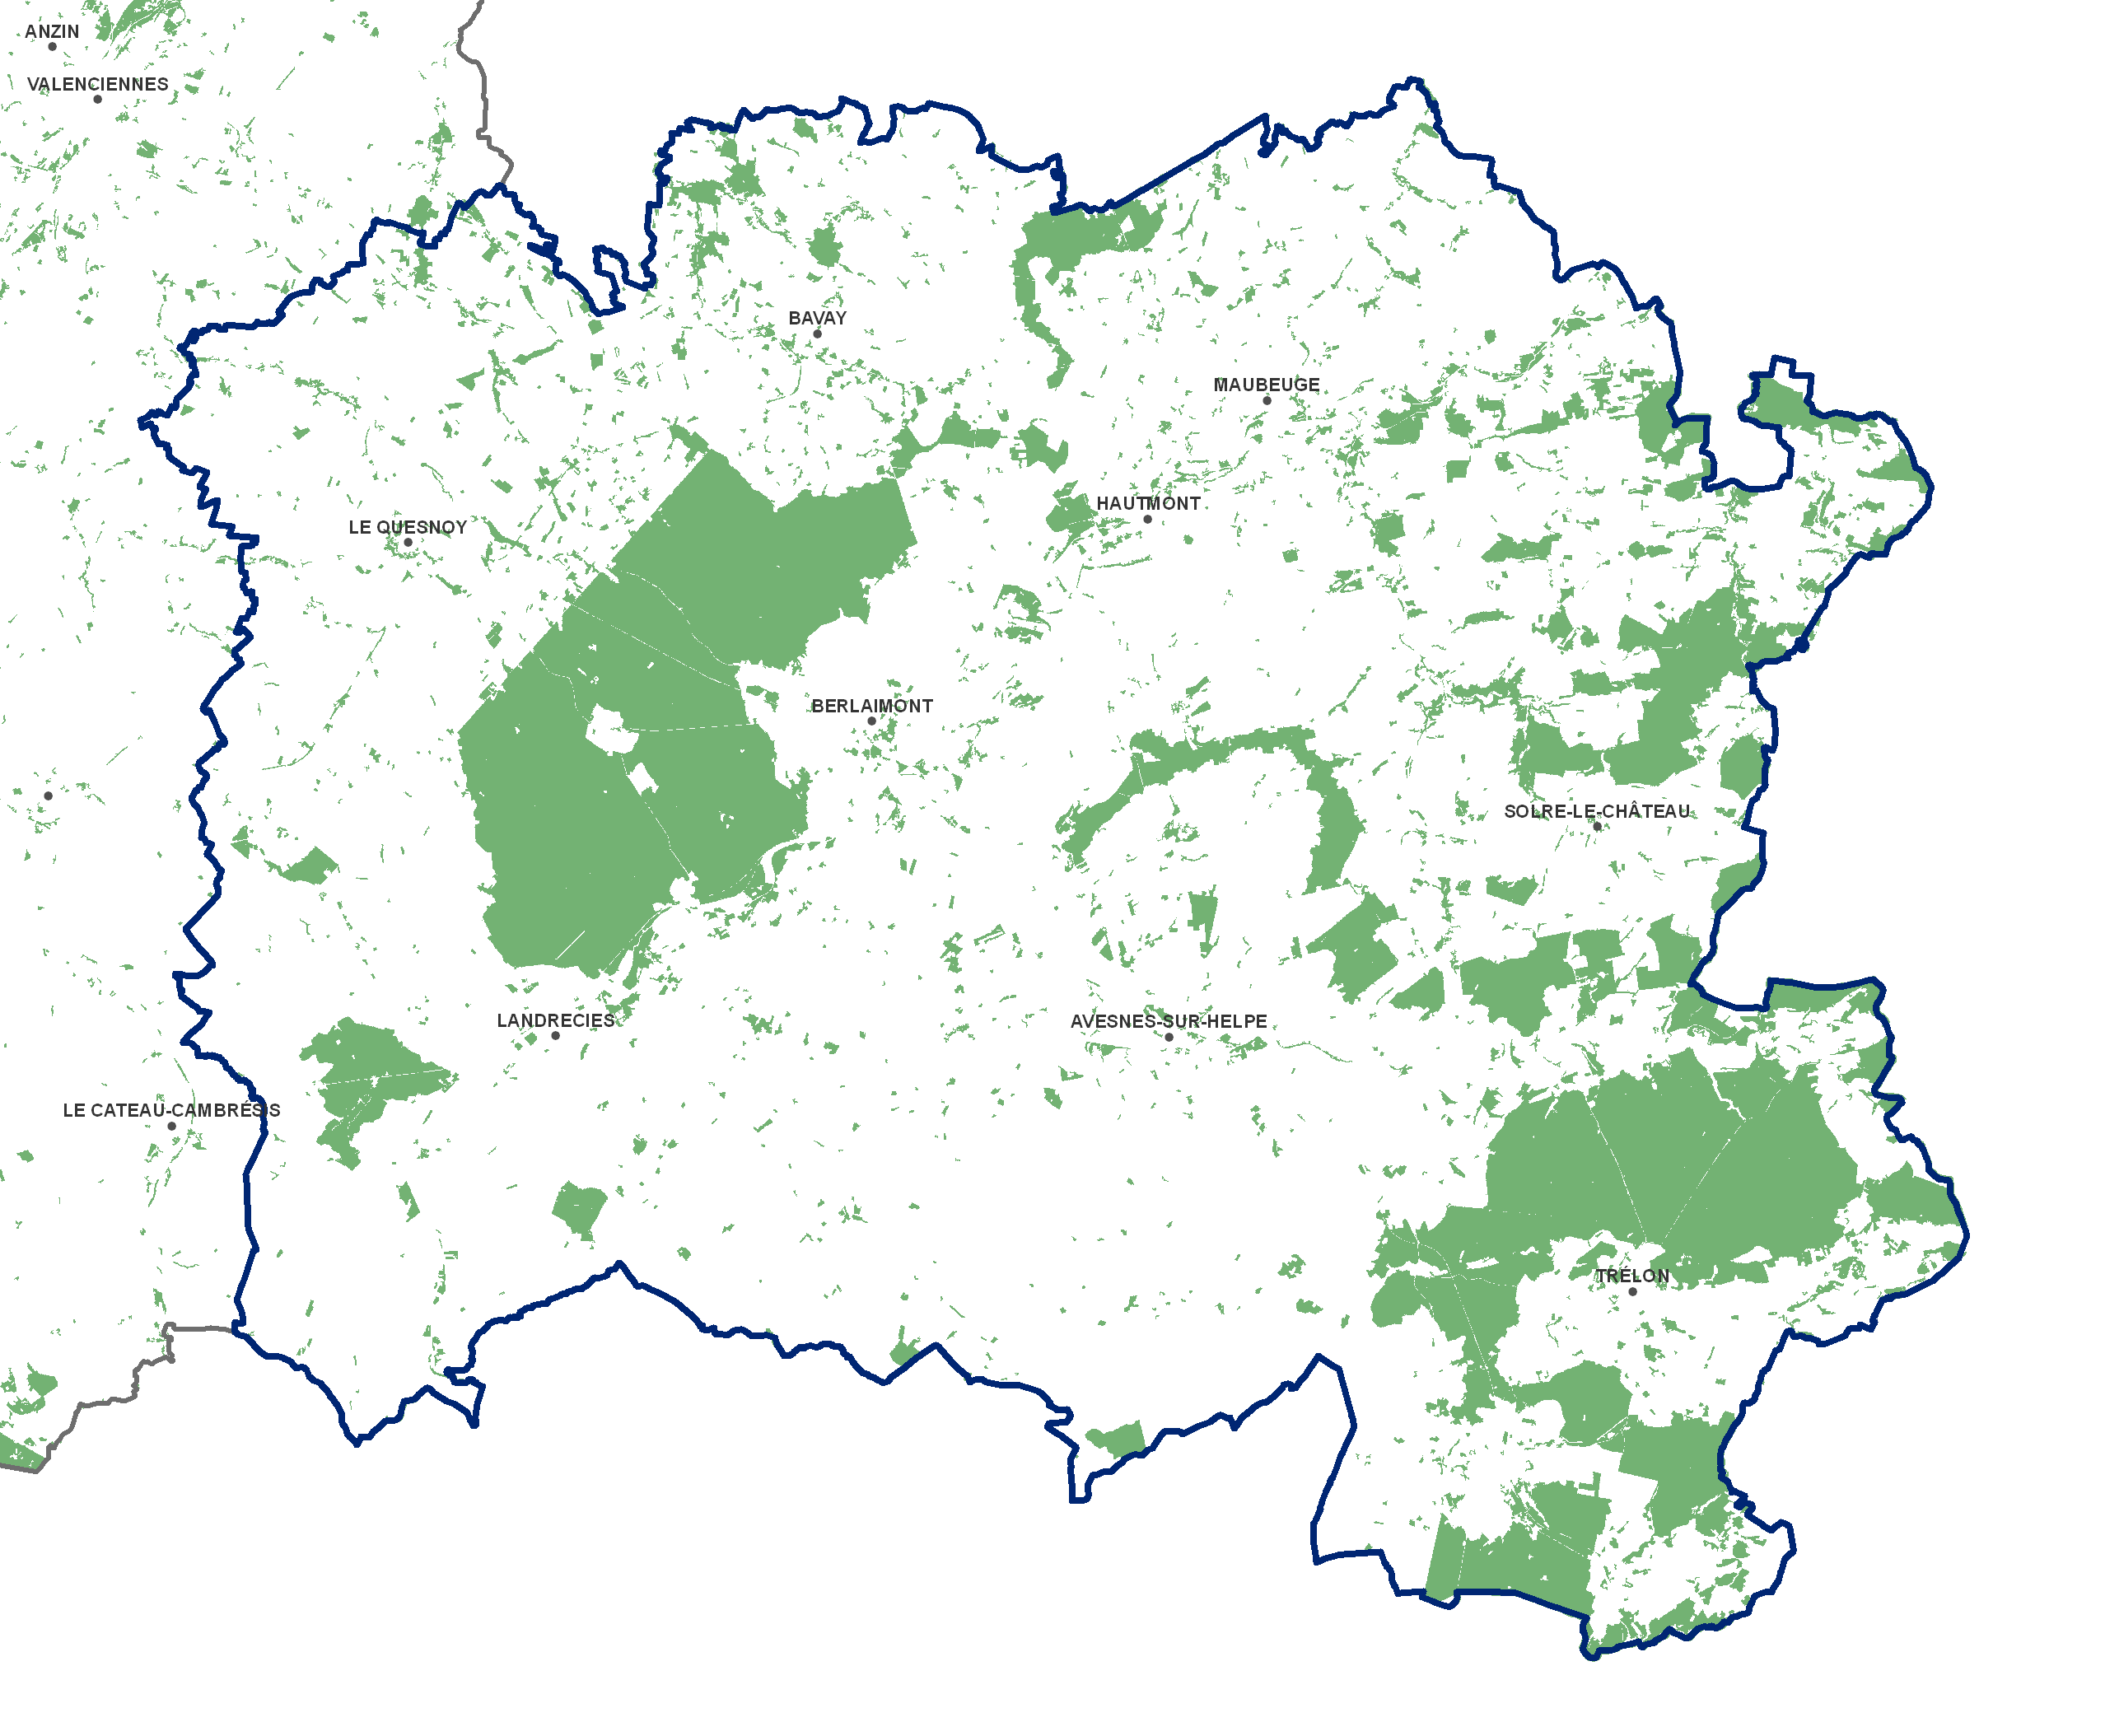
Le Plan Forêt Régional
Le PFR est initié pour l’avenir :
  nécessite un état des lieux actuel et passé des forêts
Secteur d’étude : l’Avesnois

Slide 5
Objectifs de la thèse
Dans le cadre du PFR : apports de l’histoire de l’environnement?
  Étude des interactions entre sociétés et milieux
  Détermination de coeurs de biodiversité (déf. JL Dupouey, INRA)
Thèse CIFRE :
  « Espaces forestiers et sociétés en Avesnois (XIVème-XVIIIème siècles). Etude du paysage »
Attentes de la région :
  Un outil de visualisation de l’ancienneté des forêts :
  l’emploi de la cartographie ancienne et de la donnée historique

Slide 6
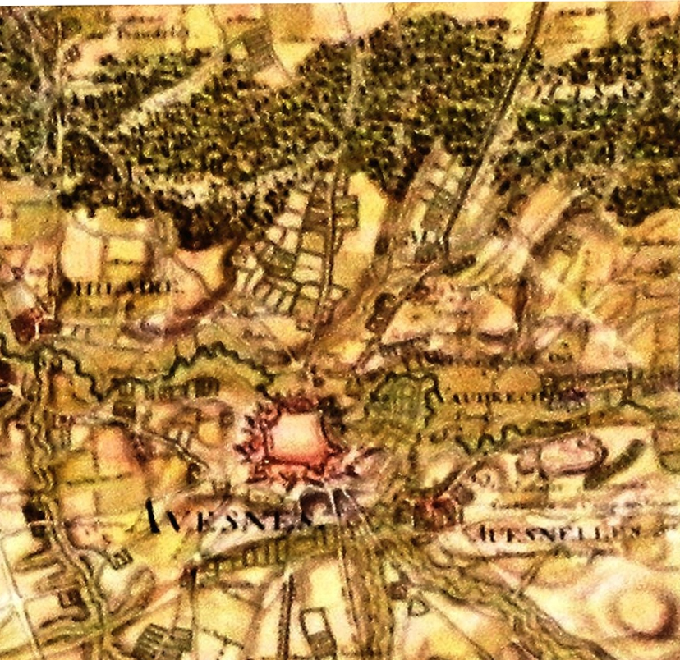
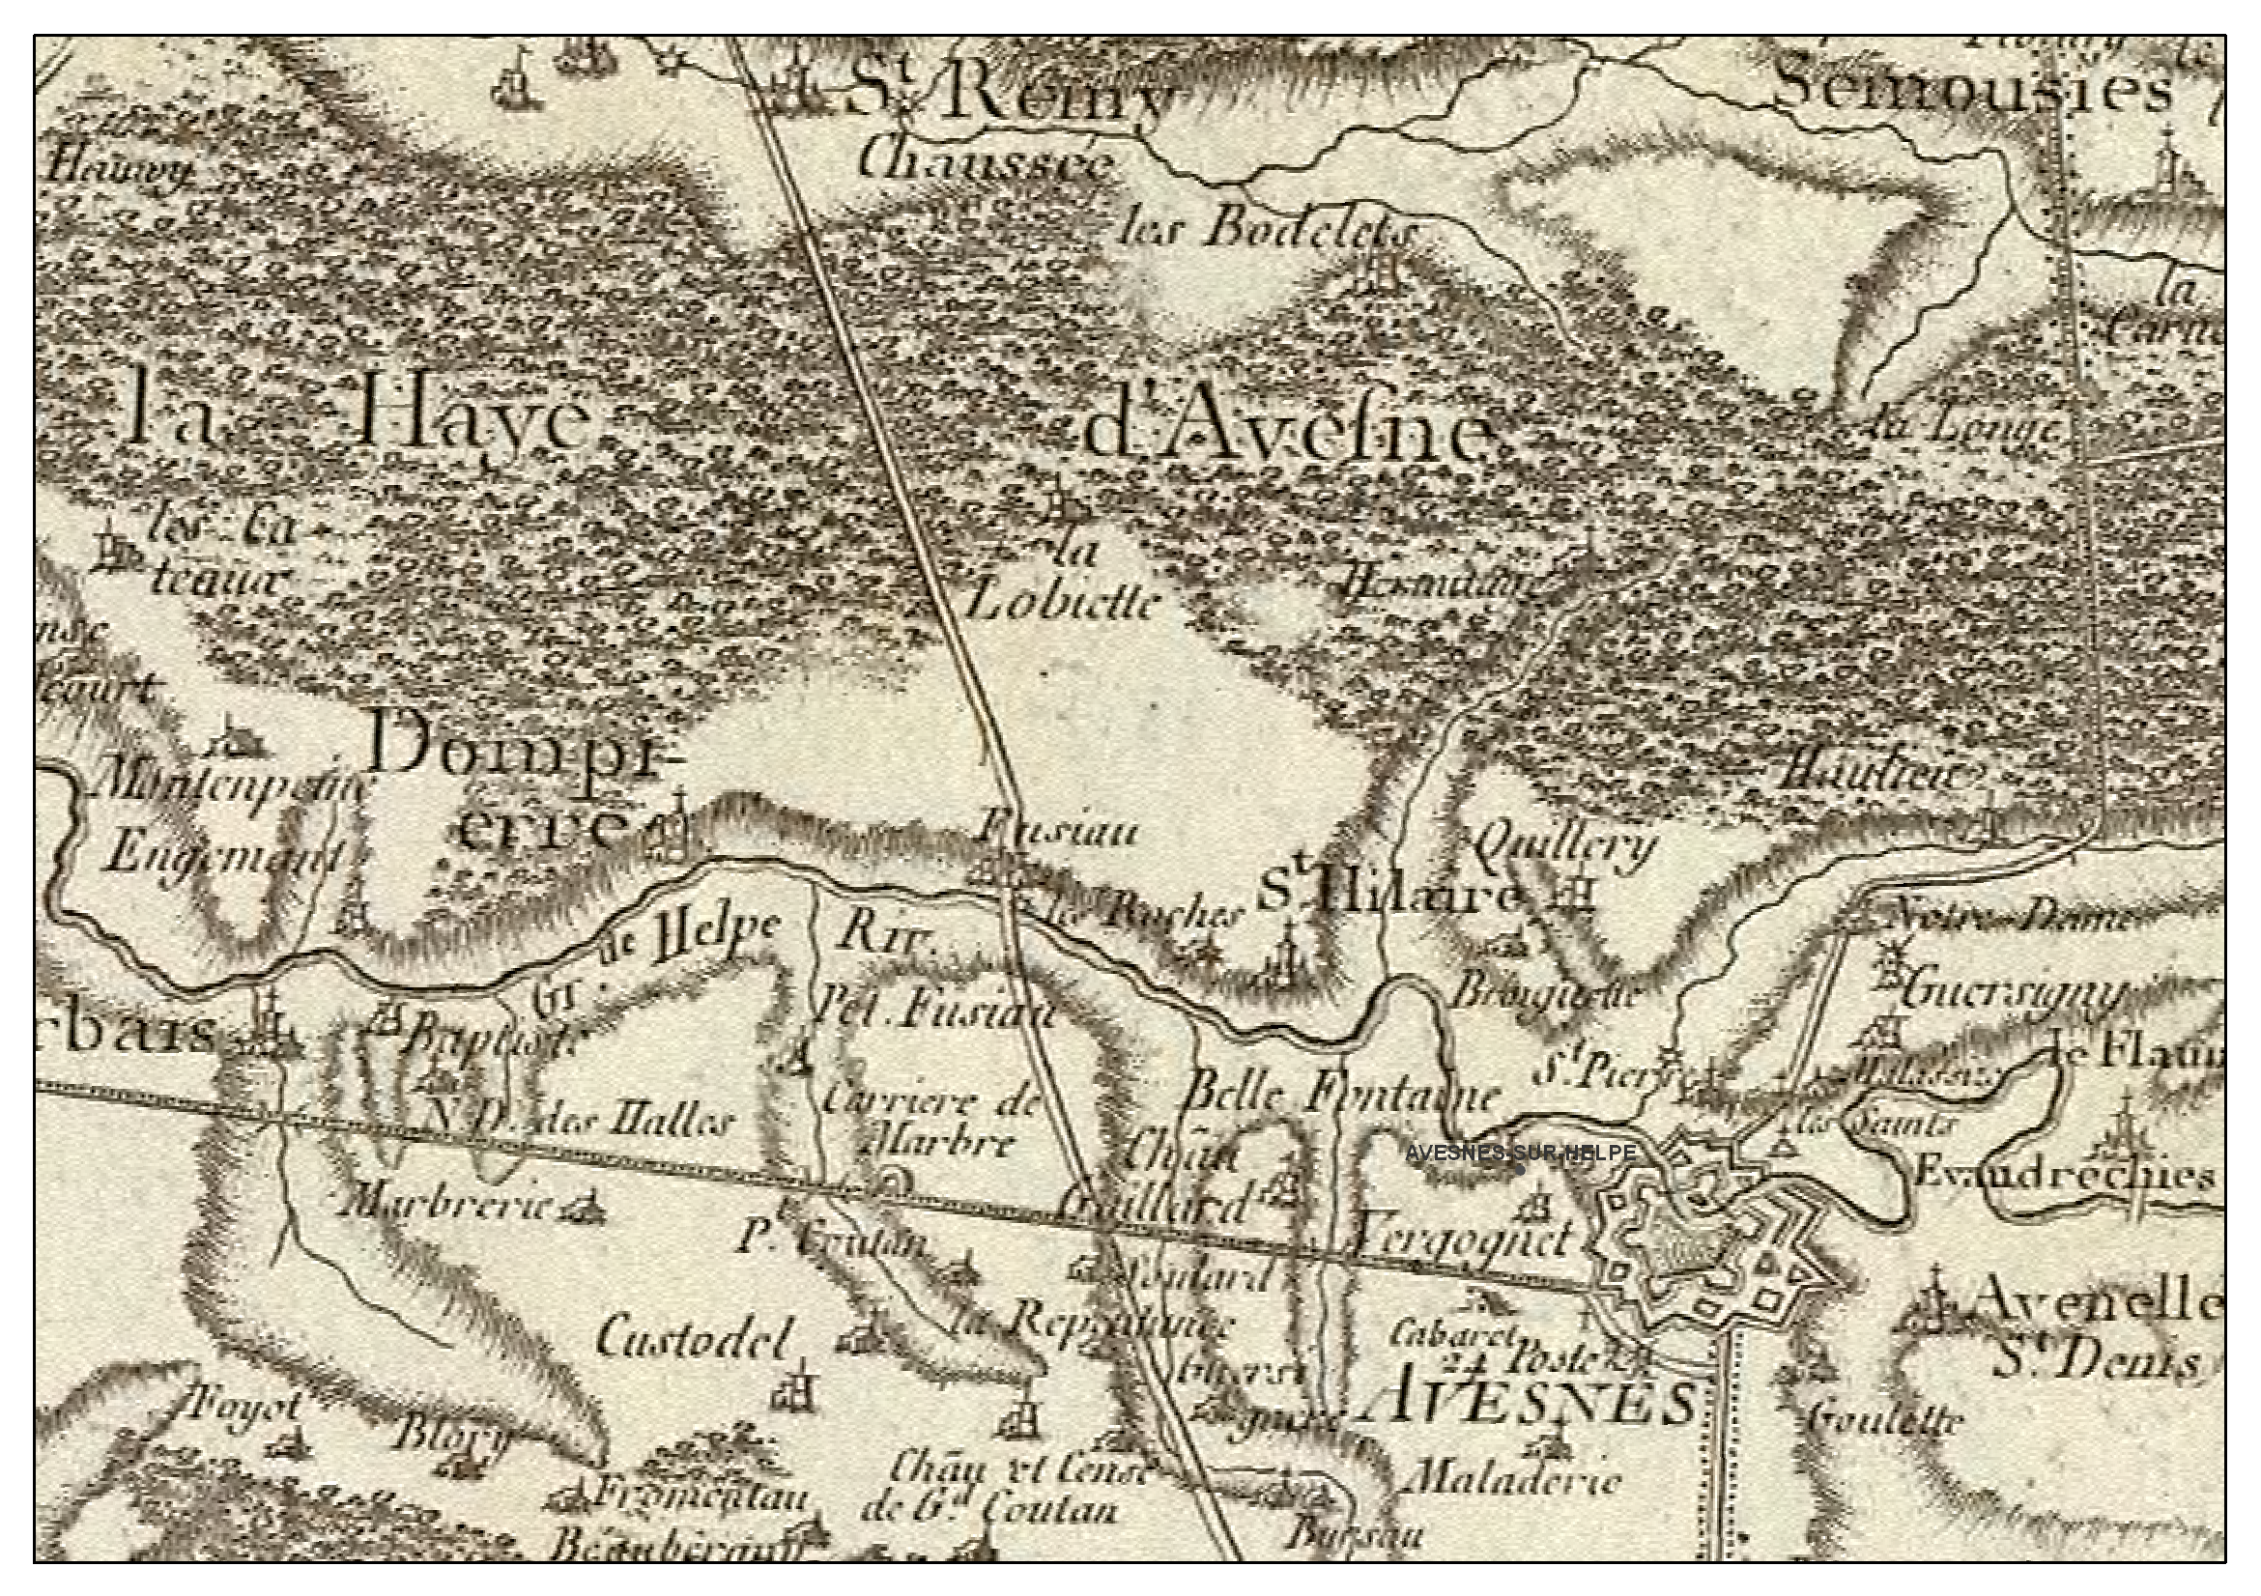
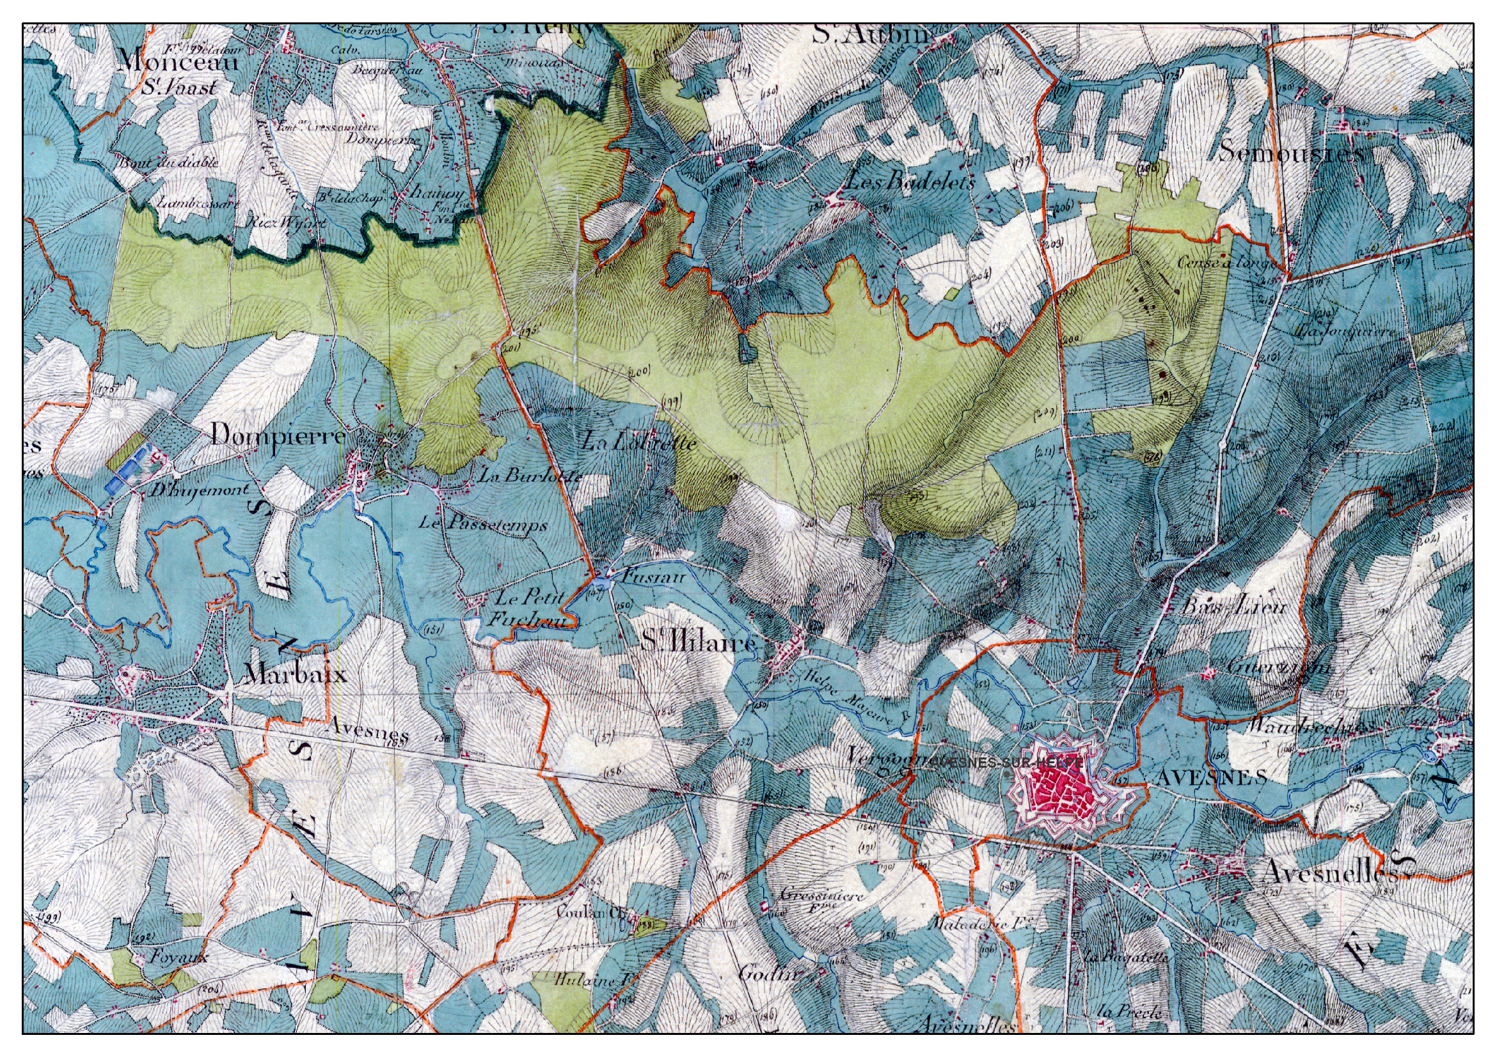
Types de données utilisées
Vectorisation des forêts sur les cartes :
  Claude Masse (1705-1730)
  Cassini (1749-1790, France entière par
  JL Dupouey, INRA)
  Etat-Major (1820-1866 )
Analyse des Toponymes (noms de boisements anciens, ou d'activités exploitant la forêt (forges, charbonnières...)

Slide 7
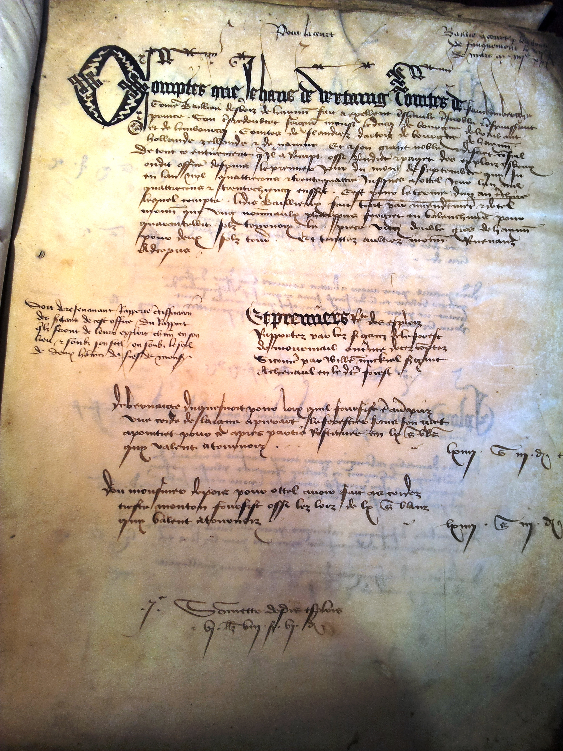
Types de données utilisées
Base de données historiques issues des archives :
  Archives Nationales
  Archives Départementales du Nord
  Fond Merode/Trélon…
14 000 données recensées, 2000 sources...
La recherche historique dans les documents d’archives a permis la mise en place d’une base de données semi-structurée
  Complétant les couches SIG
  Élargissant la période couverte
ADN B 10681 f°1r° (1435)

Slide 8
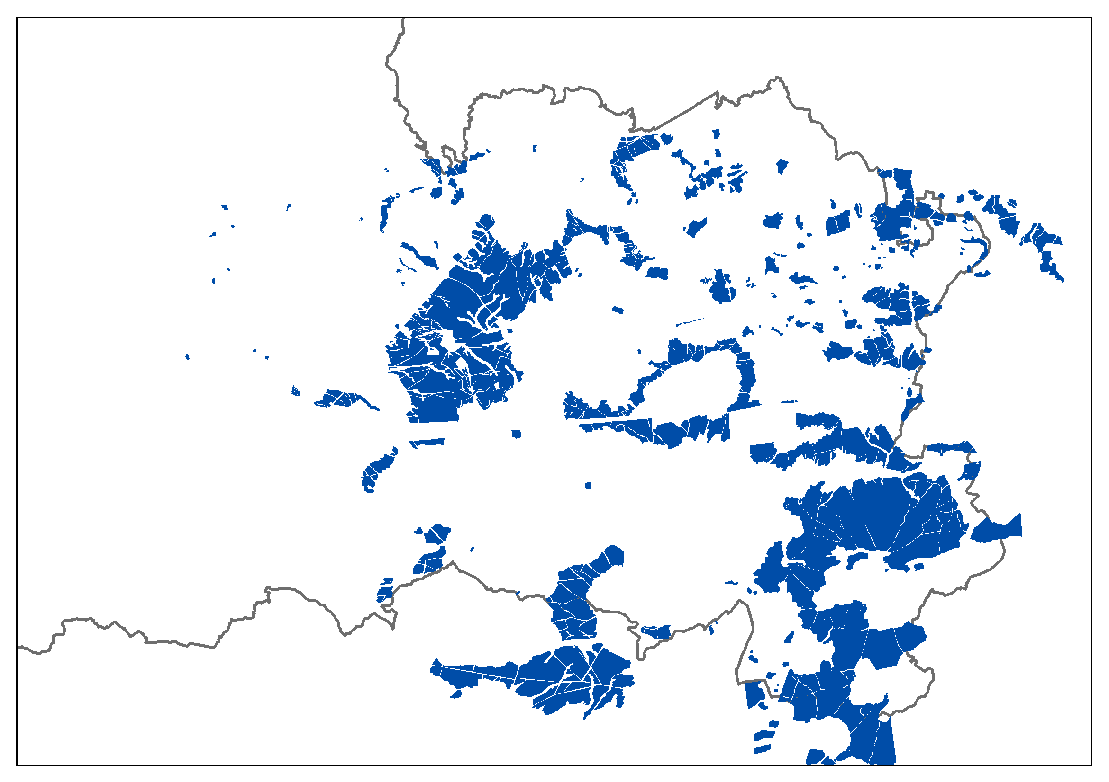
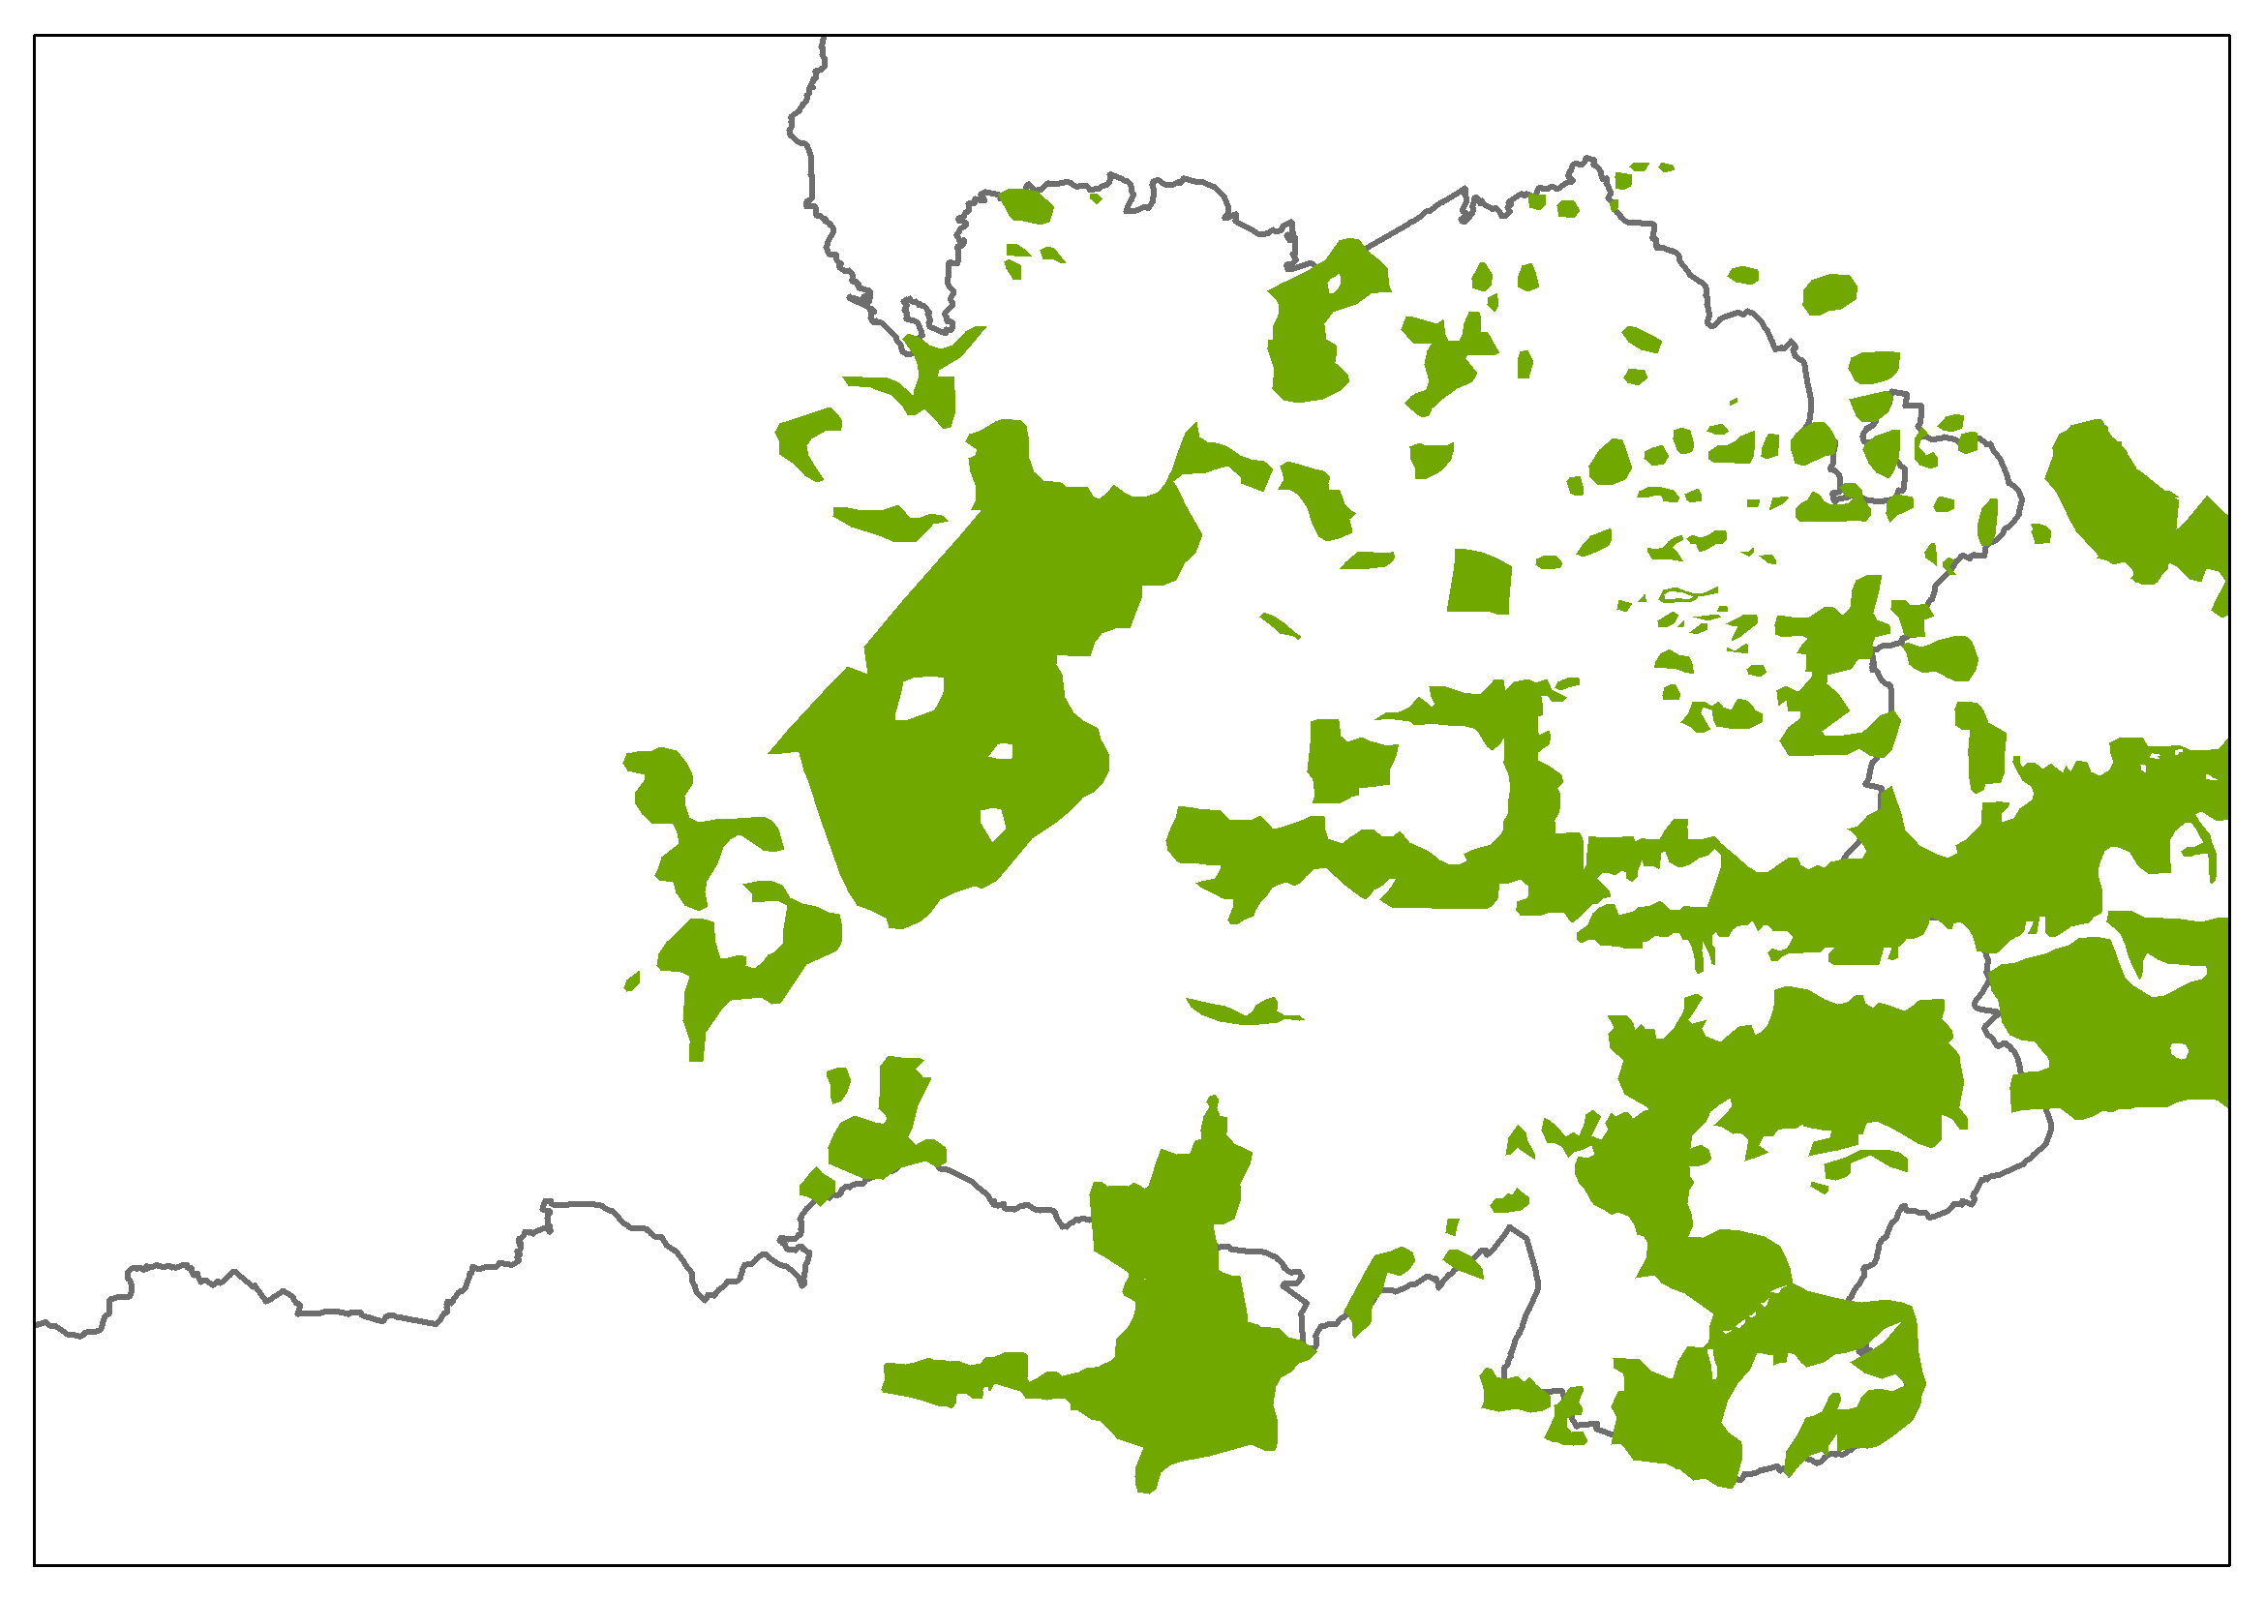
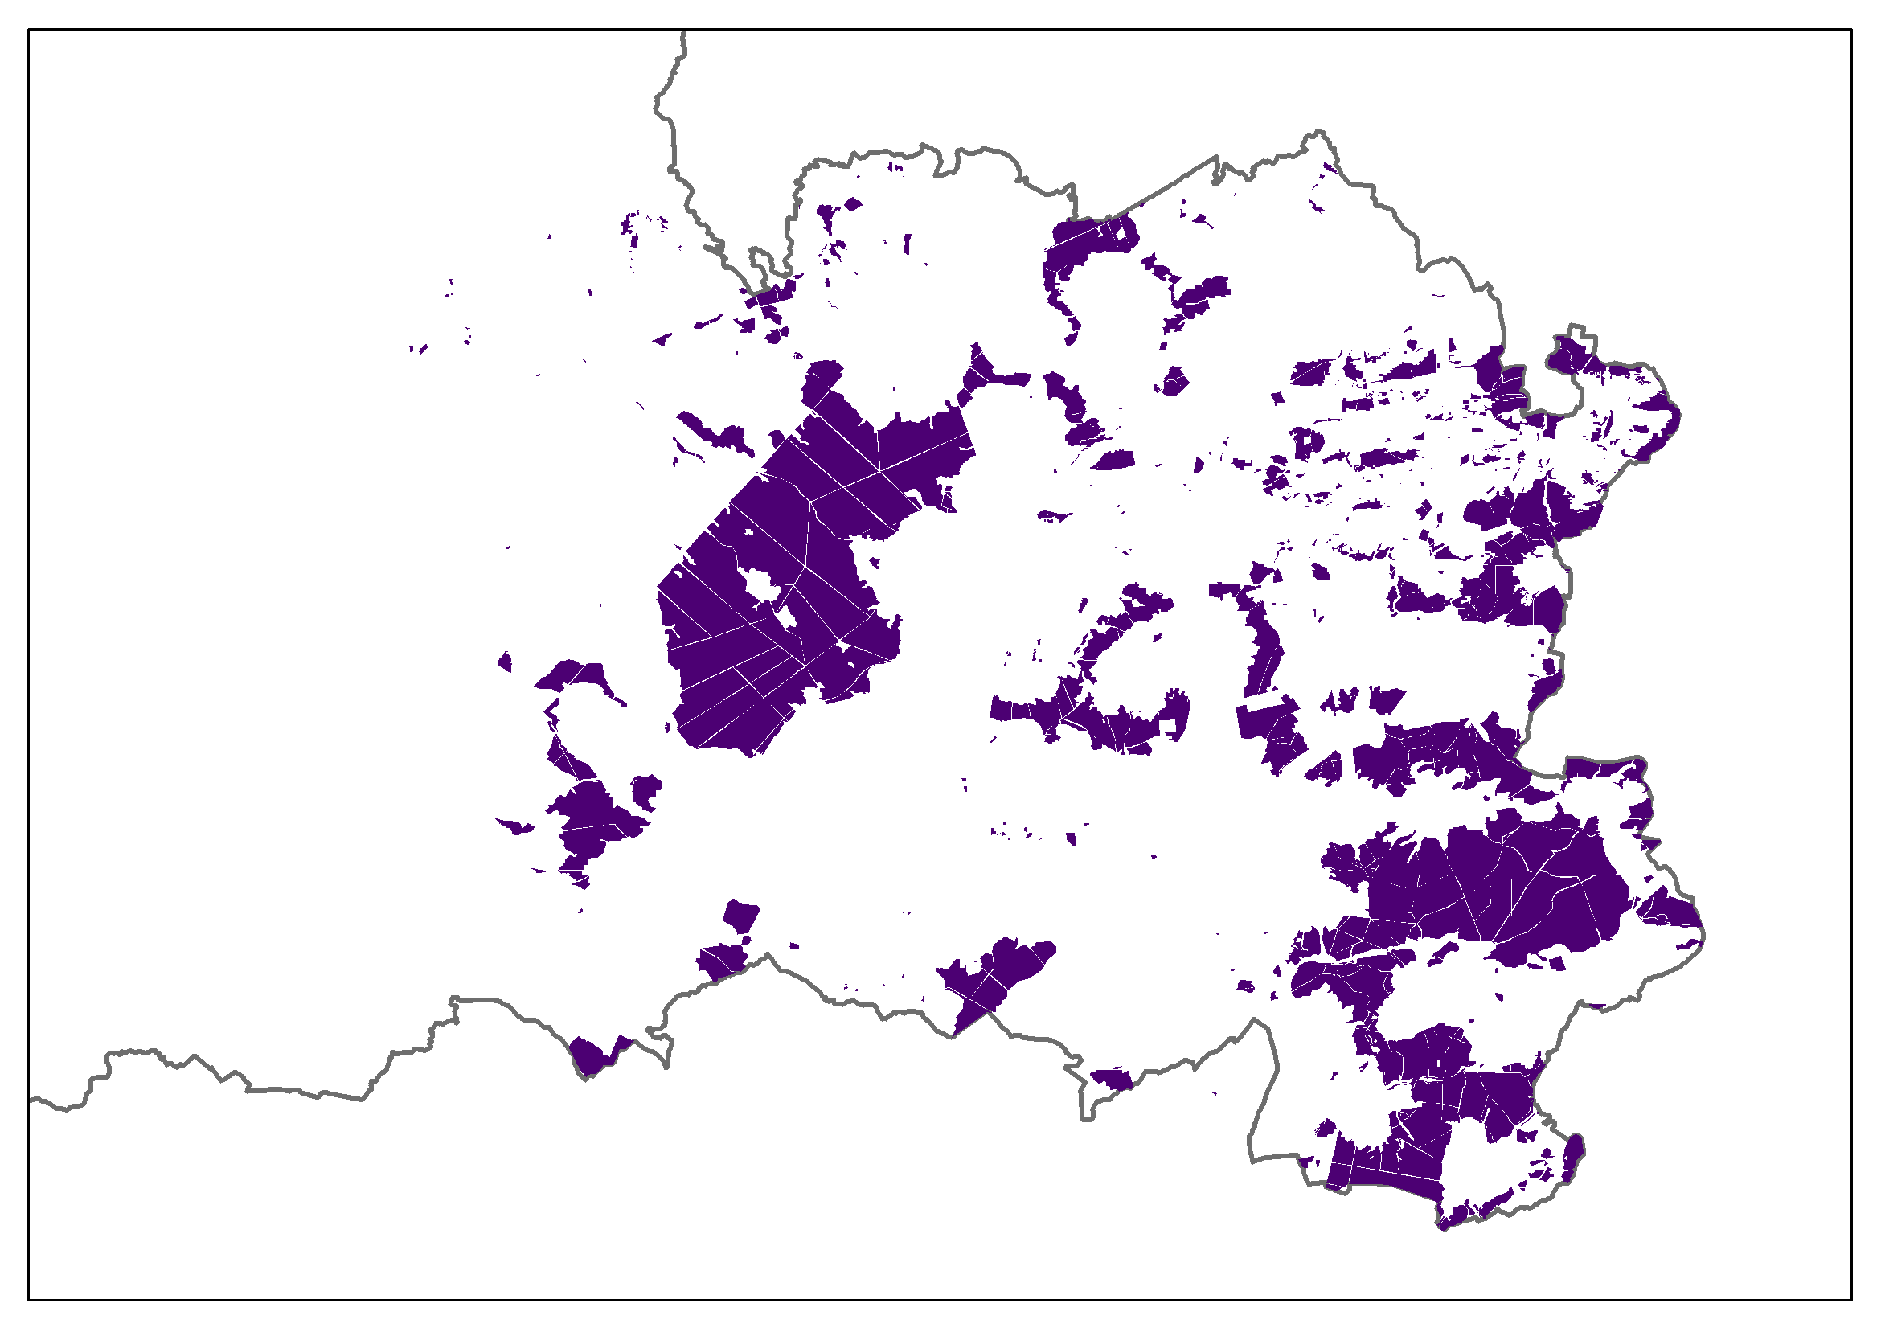
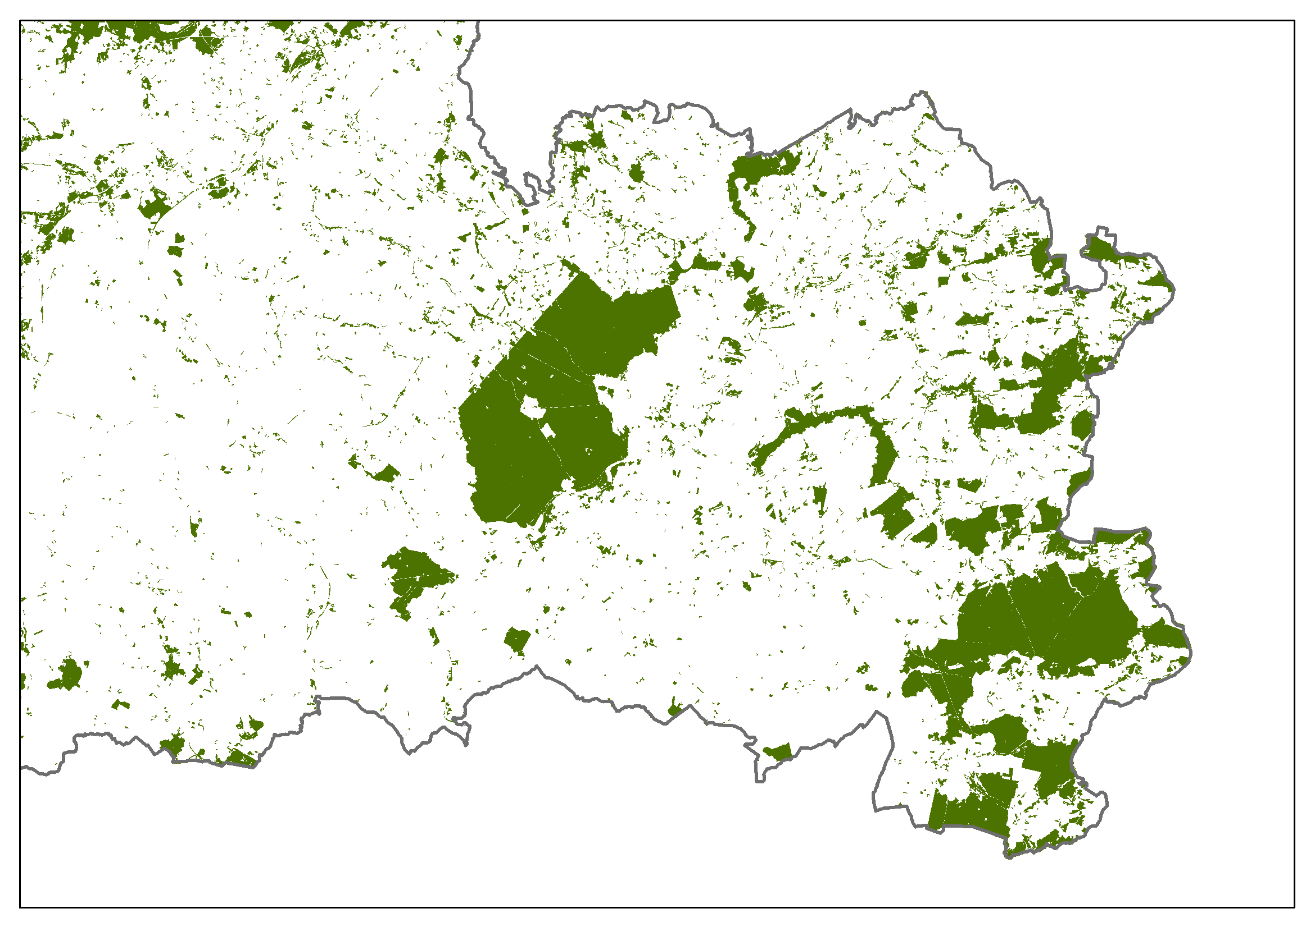

Traitement de données
Comment gérer les données historiques ?
  qui amènent une information partielle sur le territoire
  à une date intermédiaire entre celles des données vectorisées,
  voire antérieure à la date des cartographies
1000
1500
1705
1850
2000
1750

Slide 9
Traitement de données
Les couches SIG sont une première réponse mais pas totalement satisfaisante :
  Attention à la fausse précision des données…
  La comparaison entre 2 dates se fait facilement
  Cela se complique dès qu’on ajoute une date supplémentaire
  On ne peut pas y intercaler les informations historiques ponctuelles

Slide 10
Partenariat CR NPDC et LARHRA
Articles Géomatique expert
FROG (10 Juin 2013) : présentation méthode SyMoGIH
Mise en place d'une collaboration avec le laboratoire de recherche historique LARHRA CNRS UMR5190
  Equipe du Pôle Histoire Numérique (PHN)
  Projet SyMoGIH : SYstème de MOdélisation et de Gestion de l'Information Historique
        Une méthode pour la modélisation de l'information et la structuration des données
        Une sémantique pour le collaboratif et le cumulatif
        Une plateforme de travail pour toute la chaîne de traitement des données

Slide 11
Une méthodologie pour le traitement des données
Un modèle générique de stockage des données historiques permettant leur interopérabilité et leur publication sélective.
Mise en place d'une plateforme collaborative à partir de ce modèle, utilisée par plusieurs chercheurs et projets.
Les données sont structurées selon une méthode et une sémantique commune
www.symogih.org

Slide 12
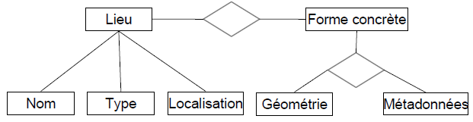
Une méthodologie pour le traitement des données
Méthode qui permet notamment l'articulation entre
  un lieu
  les différentes formes (connues ou interprétées) qu'il a pu prendre au cours du temps
  les géométries qui matérialisent ses formes

Slide 13
Présentation et illustration de la plateforme
Les objectifs :
Permettre le travail collaboratif et cumulatif autour d'une sémantique commune
Avoir un accès facilité et multi-niveaux pour les collaborateurs
  pas de coût de licence pour les logiciels
Dépasser les contraintes technologiques
  Intégrer les standards informatiques pour le partage et la pérennité des données
  pas de contraintes liées aux systèmes d'exploitation
Mettre en place une politique d'acquisition et de transferts de compétence
  Miser sur les formations et la documentation

Slide 14
Présentation et illustration de la plateforme
L'objectif n'était pas de produire un nouveau logiciel mais de mettre à la disposition d’une communauté d’historiens une plateforme ouverte et évolutive accessible à différents niveaux d'entrée.
Choix technologiques ?
  Base de données :
      PostgreSQL - PostGIS
  Visualisation et analyse des données géo-historiques :
      QGIS
  Serveur de données cartographiques (WMS, WFS) :
      MapServer
  Publication des données sur le web :
      Drupal et le module OpenLayers

Slide 15
Présentation et illustration de la plateforme
SIG bureautique
(QGIS)
Serveur de données cartographiques
(Mapserver)
Gestionnaire de données
(PgAdminIII)
BDD
applicative
(PostGreSQL)
BDD
spatiale
(PostGis)
WMS
Rendu des
cartes
WFS
Requêtes vectorielles
Navigateurs
(Firefox, IE...)
Publication des données
(Drupal, module OpenLayers)
Application WEB
PARTIE CLIENT
PARTIE SERVEUR

Slide 16
Présentation et illustration de la plateforme
La base de données
Les données ont été restructurées selon le modèle SyMoGIH et importées dans la base collective
La base de données collaborative et cumulative
  Saisie, import et traitement des données dans PostgreSQL-PostGIS
    Utilisateurs : Via une interface web "maison" adaptée à la sémantique
    Administrateurs : Via un logiciel de gestion de données (PgAdminIII,... )

Slide 17
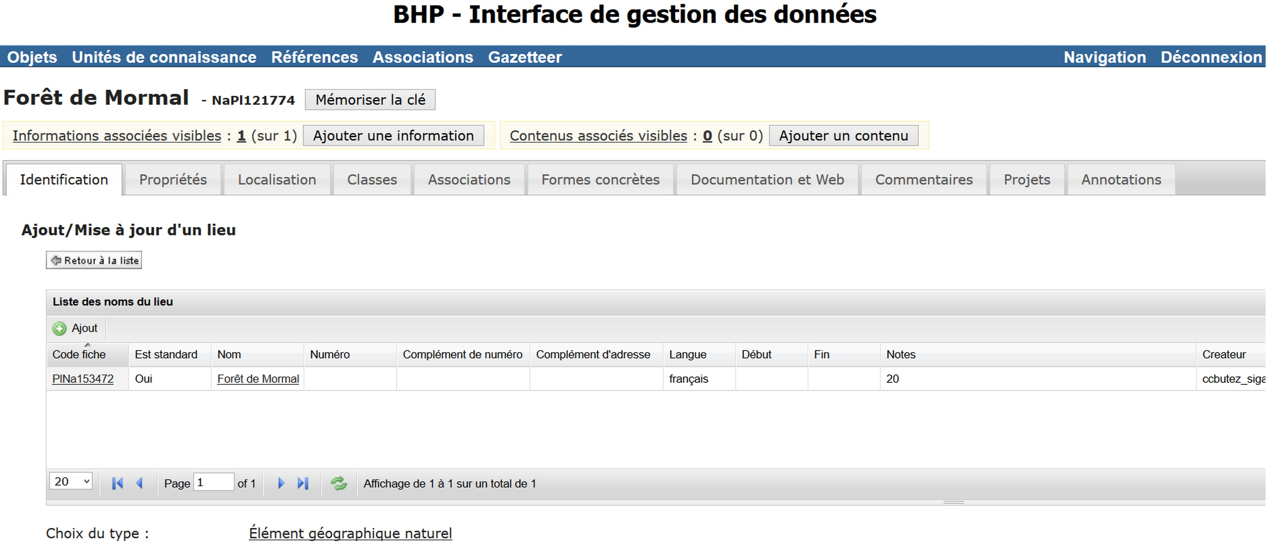
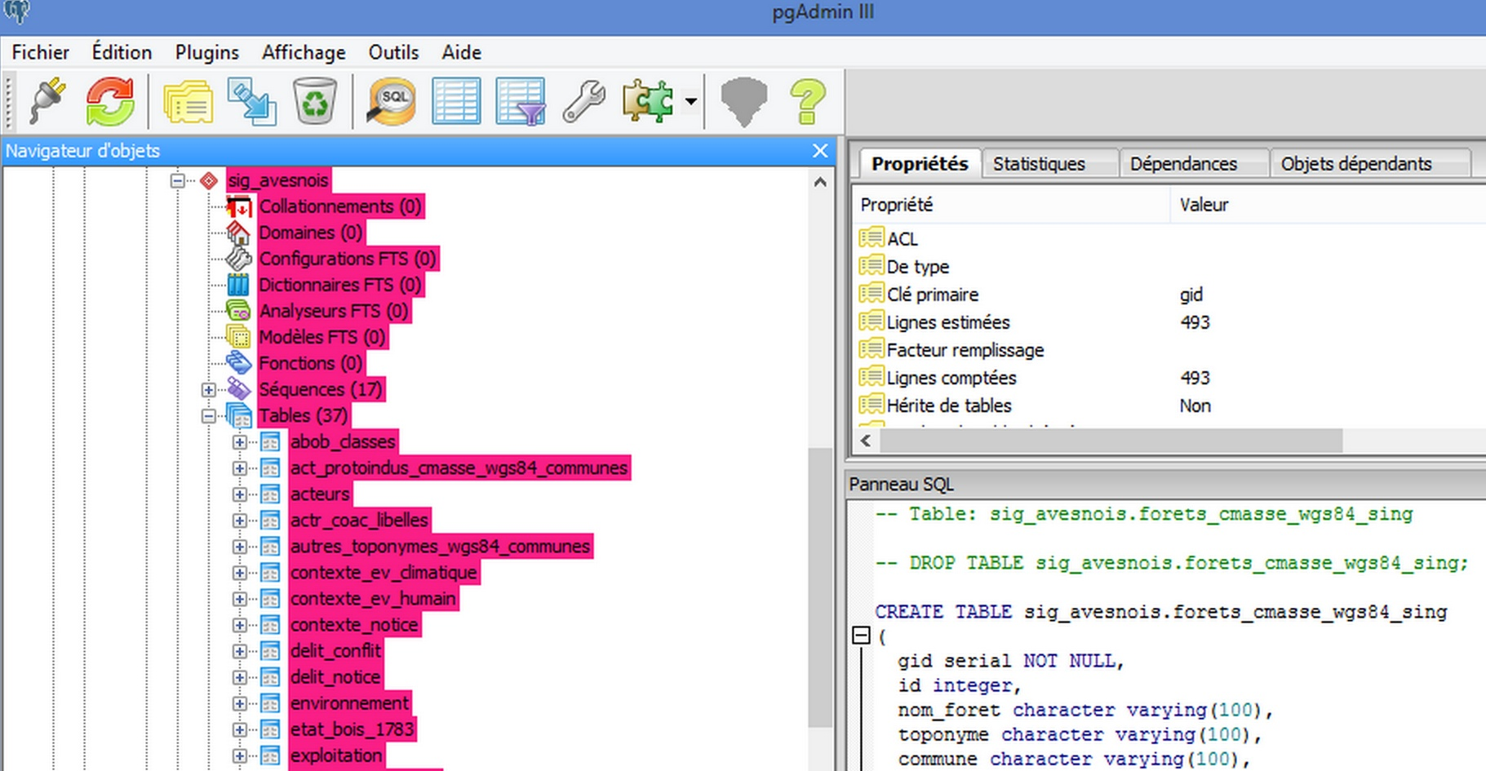
Présentation et illustration de la plateforme
La base de données

Slide 18
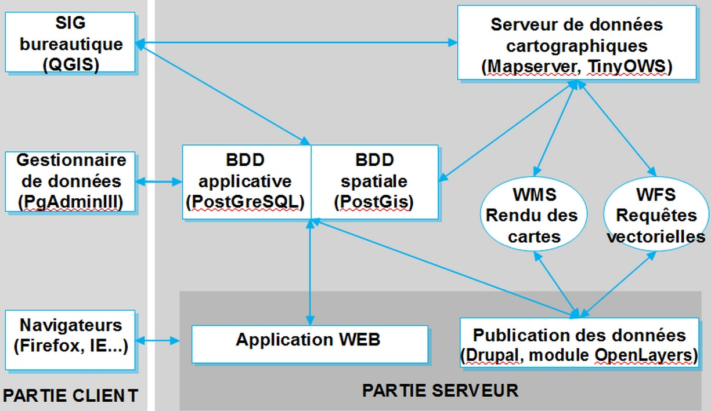
Présentation et illustration de la plateforme
La base de données
Choix technologique ?
  PostgreSQL – PostGIS
    SGBD pour les données historiques et géographiques
    Gestion des droits et des groupes d'utilisateurs + fine
    Large communauté d'utilisateurs
    Intéropérabilité garantie

Slide 19
Présentation et illustration de la plateforme
Le SIG
Mise en place d'un serveur de données cartographiques pour l’accès, la production, la publication des données :
    Permet l'accès aux ressources carto avec les services WMS et WFS
      depuis un logiciel SIG client
      pour la publication avec le module OpenLayers de DRUPAL
    Permet la production collaborative des données géographiques depuis QGIS avec le WFS-T

Slide 20
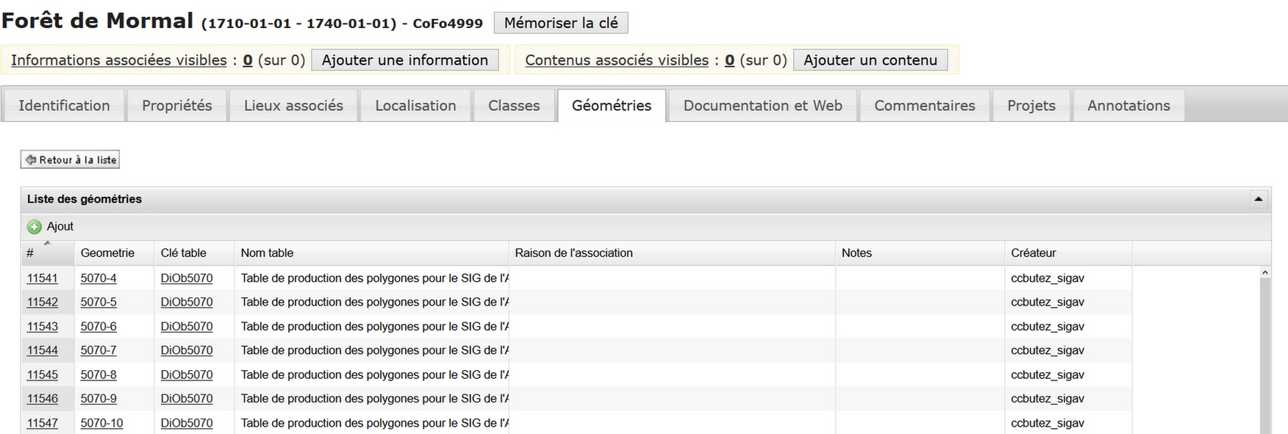
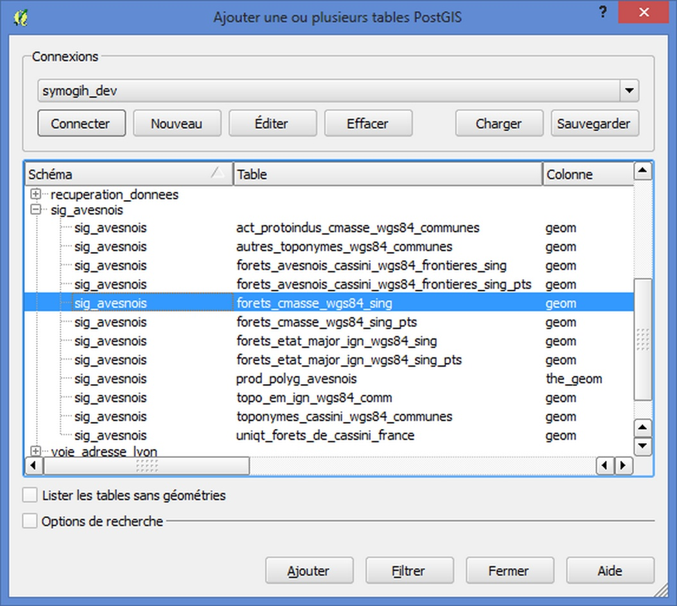
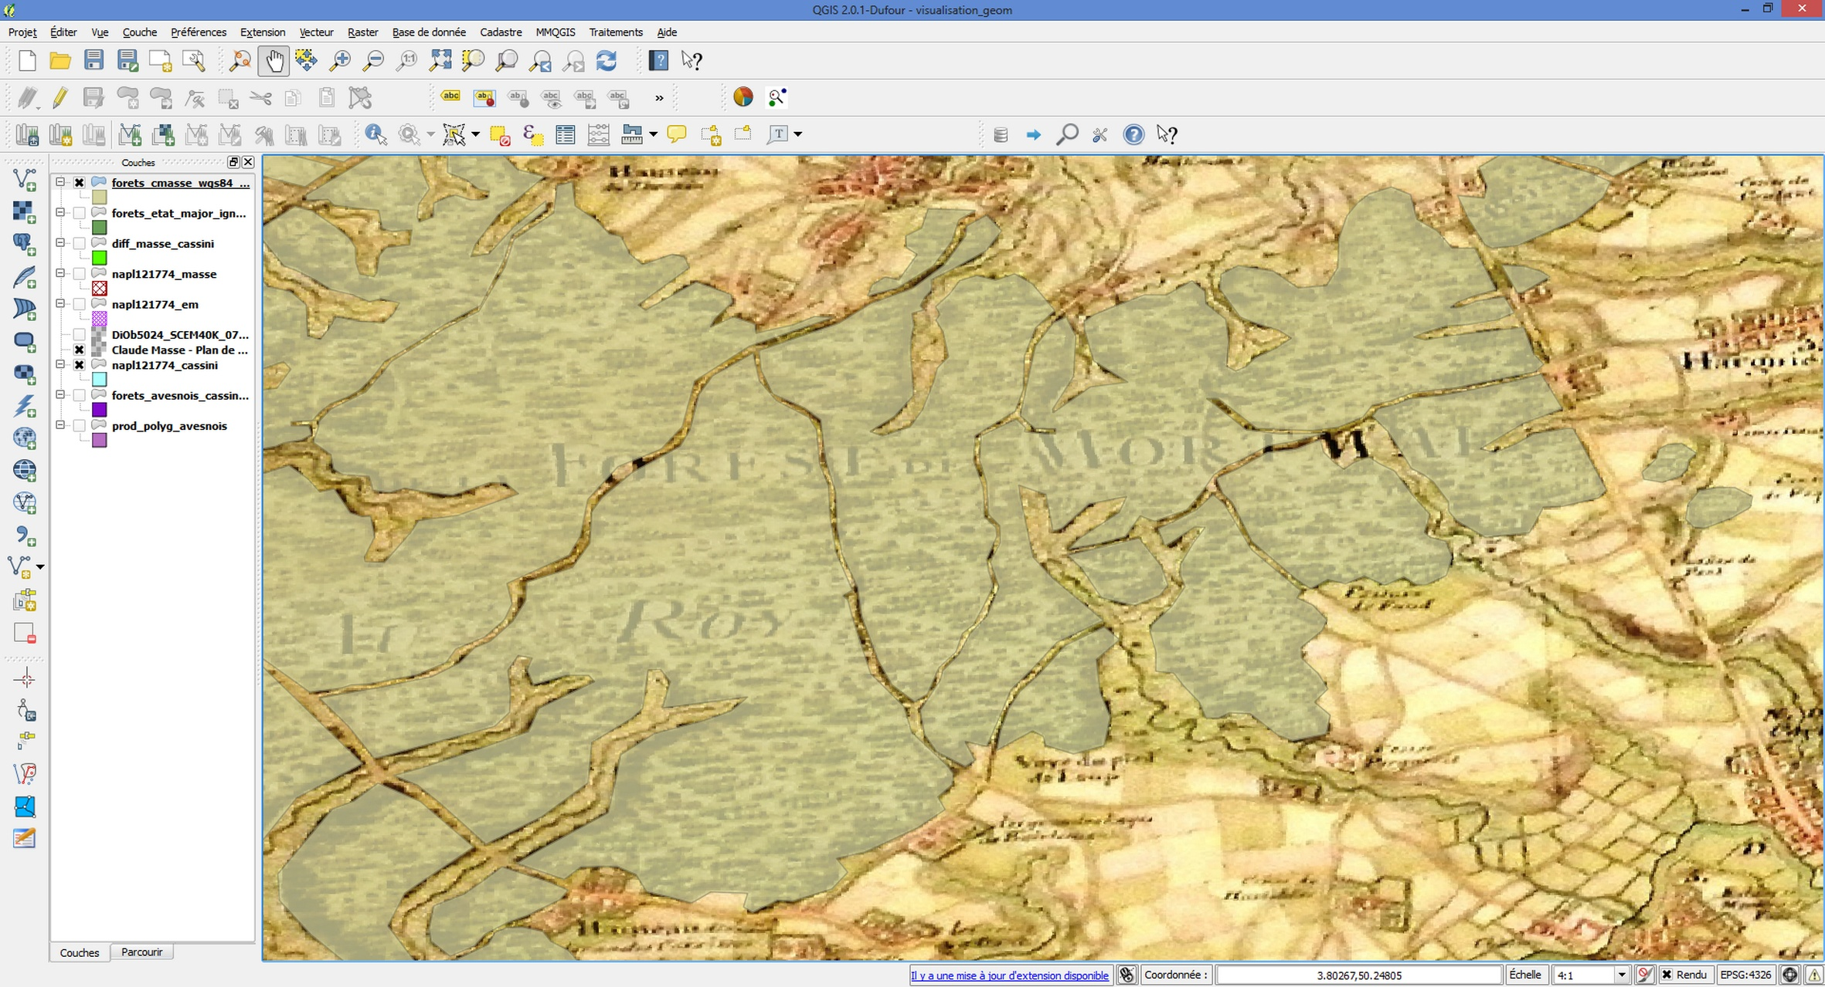
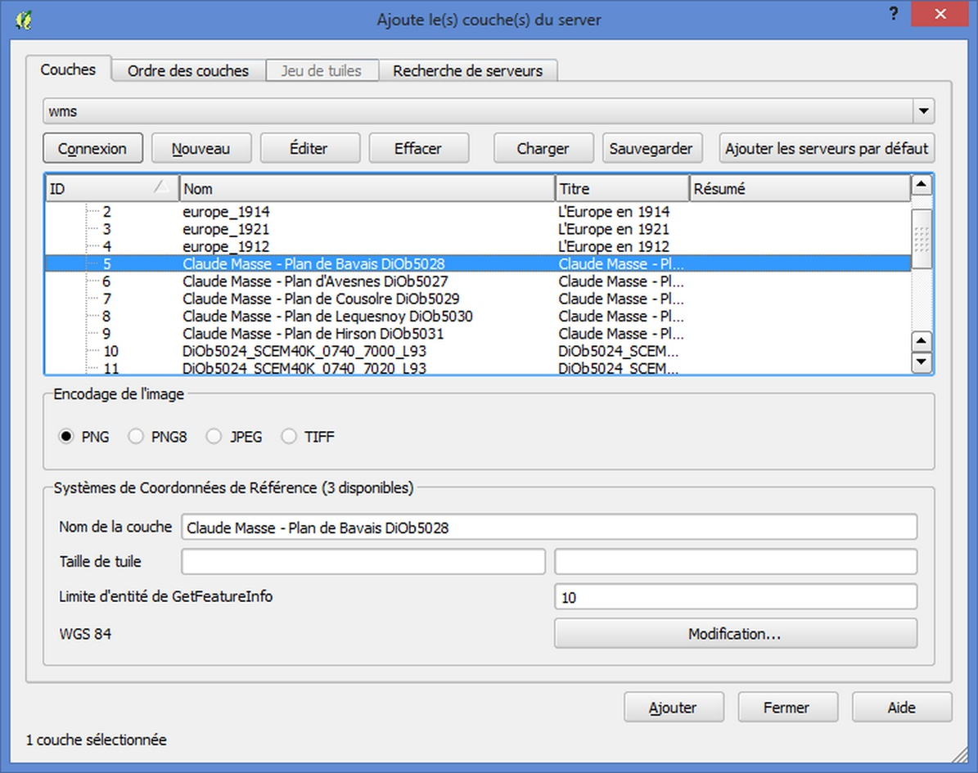
Présentation et illustration de la plateforme
Le SIG
Interface web de saisie
des données historiques
BDD spatiale
Postgis
Logiciel SIG
QGIS
Serveur WMS
Mapserver

Slide 21
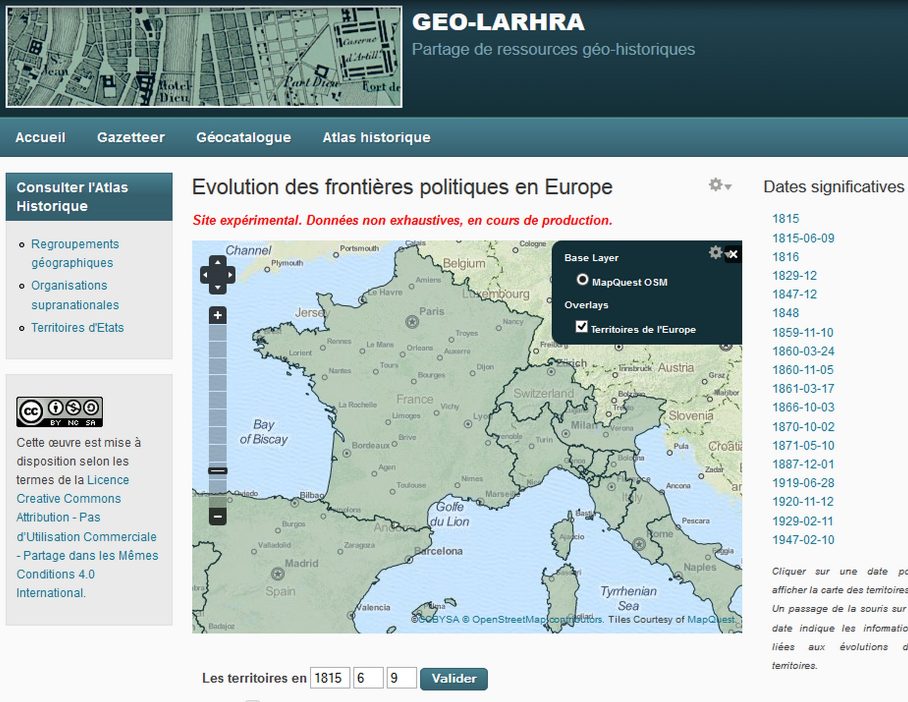
Présentation et illustration de la plateforme
Le SIG
Publication des données historiques par corpus
Drupal – module OpenLayer
Pour une visualisation dynamique articulant informations historiques et représentations géographiques
1000
1500
1705
1850
2000

Slide 22
Présentation et illustration de la plateforme
Le SIG
Choix technologique ?
  QGIS - MapServer - OpenLayers
    Répond à nos besoins :
      Production de géométries
      Partage de données
      Publication
    Bonne prise en main par des utilisateurs occasionnels et divers (étudiants, historiens ou géomaticiens)
    Large communauté d'utilisateurs
    Intéropérabilité garantie

Slide 23
Conclusion
Un partenariat scientifique entre la Région NPDC et un laboratoire de recherche Historique
Appropriation d'une méthode et d'une sémantique commune
Accès à une plateforme collaborative
  Propose des technologies qui répondent à tous les besoins liés au travail scientifique collaboratif
Projet qui mise sur l'apprentissage méthodologique et la production de connaissance plutôt que sur la prise en main de technologies complexes

Slide 24
Conclusion
Pour la région :
  Une méthodologie scientifique éprouvée permettant de gérer des informations dans l'espace et dans le temps
  Mise en place d'outils simples à prendre en main pour réaliser une politique publique volontariste
  Le travail par objet géographique itératif et cumulatif permet une meilleure gestion des données historiques
Pour le projet et la recherche historique :
  Reproductibilité de la méthode sur un autre territoire, d'autres objets ou encore d'autres périodes

Slide 25
Perspectives
Pour la région, les informations historiques ainsi gérées vont pouvoir être utilisées :
  Dans le cadre du PFR (choix de zone de reboisements...)
  Dans le SRCE-TVB (lien avec les coeurs de biodiversité ou les corridors écologiques forestiers)
  Dans l'analyse de l'intensification de l’activité humaine sur certains massifs (analyse des usages)
De la même manière, elles pourront être enrichies sur d'autres périodes (ex : guerres du 20e siècle), ou d'autres parties du territoire

Slide 26
Pour en savoir plus
Plan Forêt Régional (PFR)
    http://www.nordpasdecalais.fr/jcms/c_49441/plan-foret-regional
Méthode Symogih :
    http://www.symogih.org/
Un SIG collaboratif pour la recherche historique, parties 1 et 2, C. BUTEZ et al, Géomatique Expert n°91 et 92,
Les Forêts de Cassini, Analyse quantitative et comparaison avec les forêts actuelles, Vallauri et al, INRA, 2012

Slide 27
Merci de votre attention
adrien.carpentier@nordpasdecalais.fr
charlotte.butez@ish-lyon.cnrs.fr
marie.delcourte@nordpasdecalais.fr

